Slide 1
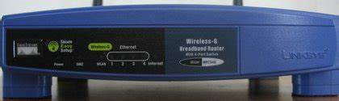
Configuration routeur sans fil LINKSYS

Slide 2
SOMMAIRE
1) Comment remettre à zéro le routeur ?
2) Schéma de câblage minimal
3) Login + MDP
4) Configuration du nom du routeur
5) Configuration du point d’accès
6) Configuration du MDP admin routeur
7) Menu status
8) Sauvegarder la configuration
9) Les commandes ‘ping’ depuis le routeur sans fil

Slide 3
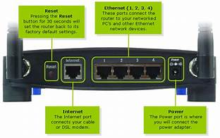
Comment remettre à zéro le routeur ?

Slide 4
Schéma de câblage minimal

Slide 5
Login + MDP

Slide 6
Configuration du nom du routeur

Slide 7
Configuration du point d’accès
SSID + channel

Slide 8
Configuration du point d’accès
Sécurité du point d’accès

Slide 9
Configuration du MDP admin routeur

Slide 10
Menu status
État des connexions

Slide 11
Menu status
Table DHCP (liste des adresses IP + MAC) des machines connectées (Ethernet + WiFi)

Slide 12
Sauvegarder la configuration

Slide 13
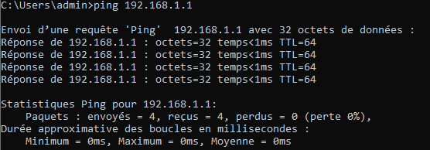
Les commandes ‘ping’ depuis le routeur sans fil

